Slide 1


Conception et implémentation d’une solution de gestion documentaire et de génération standardisée de projets Spring et React : Application conforme aux normes de la SGABs
Soutenu par:
MBACKE OUSMANE
Encadrants:
Pr. BOUCHRA HONNIT
EL ARABAOUI Fatima-Ezzahra (Encadrant SGABS)

Slide 2
Plan
1
Introduction
2
Contexte général
3
Conduite du projet
4
Analyse et Conception
5
Étude technique du projet
6
Réalisations
7
Conclusion et Perspective

Slide 3

Introduction

Slide 4
Contexte Général
2

Slide 5







Context
Contexte
Projet de fin d’Etudes
Projet à deux objectifs
Projet de découverte du monde professionnel
Discussion entre les Tech leads
Projet concret
Avis Manager

Slide 6
Organisme d’accueil
Le Groupe Société Générale présente un positionnement unique en Afrique, qui lui permet d’offrir à ses clients l'expertise et le savoir-faire d'une banque internationale et la proximité d'une banque locale.
Pour ses activités la DOSI s’appuie sur deux piliers: La nouvelle structure juridique SG African Business Services (SGABS), localisée à Casablanca Maroc et le pilier AFS basé à Abidjan en Côte d’Ivoire.
Digital Factory s’agit d’une entité qui travaille sur tout ce qui est en relation avec la programmation informatique, management des projets informatiques, pilotage des projets informatiques, la partie monétique, et aussi sur la partie innovation.
SG
SGABS
DIFA
Afin d’optimiser leur modèle opérationnel IT Organisation, les directions internationales de la banque et finance et les services globaux de la technique ont décidé de la réorganisation de ces activités au sein d’une nouvelle direction de l’Organisation des Systèmes d’Information (DOSI).
SG ABS a été créée avec l’ambition de devenir le centre des services par excellence des métiers de l’IT et du digital reconnu.
La DiFa durant des années, a essayé de construire des solutions IT pour ses filiales, et pour ce faire, elle a lancé trois programmes principaux pour satisfaire les besoins de ses clients et au même temps répondre à la forte concurrence dans l’Afrique.
Bank-UP - Open-R - UniBank

Slide 7





Problématique
Collaborateurs occupés
Reactions
Problématique
Stp Ousmane , Tu peux patienter un peu le temps que je termine une chose pour vérifier le Document ?
Ousmane Nouveau Développeur
Je veux avoir le document sur les normes de Dév ?
Oh , Désolé Ousmane Aucune idée Demande aux Manager.. Mais pff il n’est pas au bureau aujourd’hui.
comment je peux consulter la documntation des APIS de SGABS?
comment je peux
créer un nouveau projet
qui respecte les normes de SGABS et commencer à coder
En vérité Ousmane c’est compliqué je pense tu dois voir avec les Tech leads si ils ont une disponibilité.
Difficultés d’intégration technique
Tech lead , Bon essaie de cloner un projet après si je termine je vais voir avec toi pour nettoyer le projet ….
Perte de Temps
Trop d’intervenants
Disponibilité

Slide 8
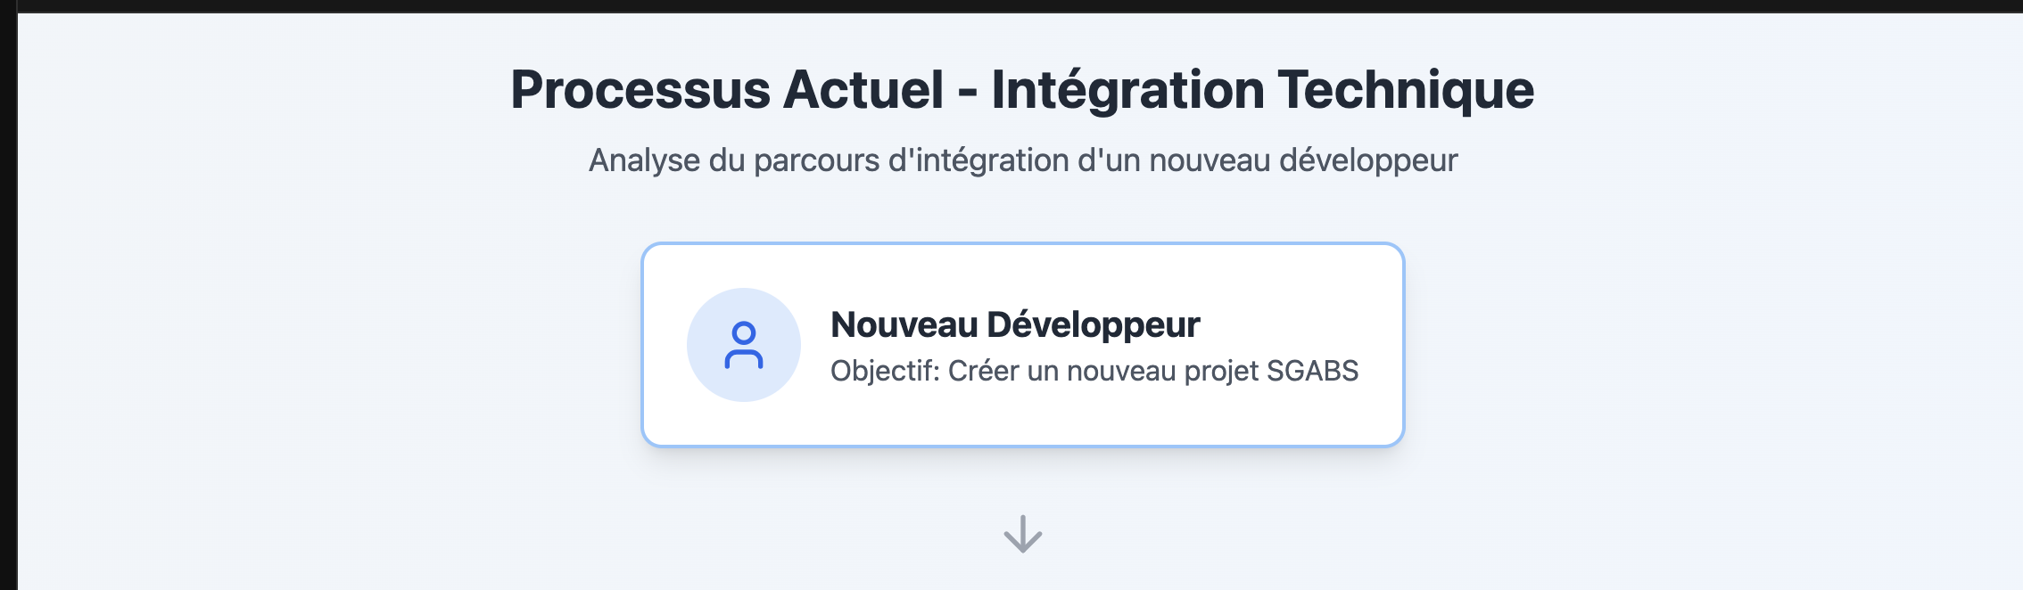
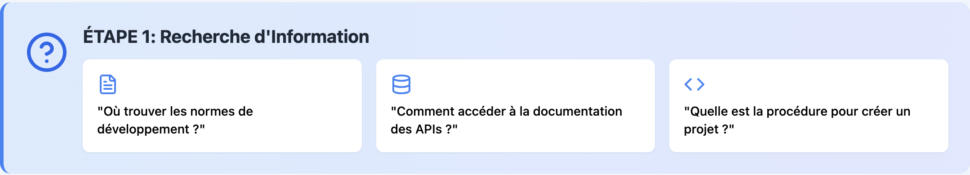
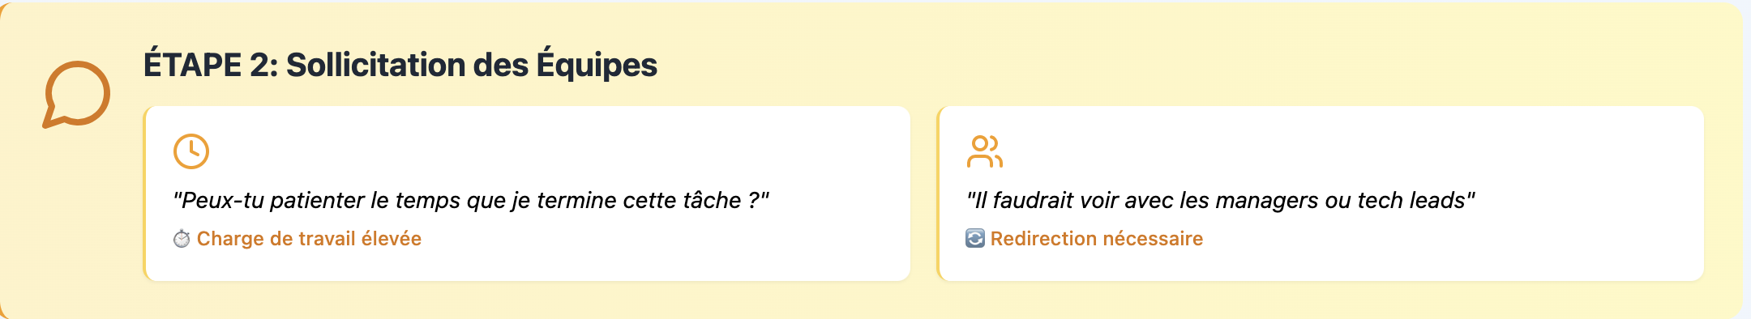
Scénario Réel

Slide 9
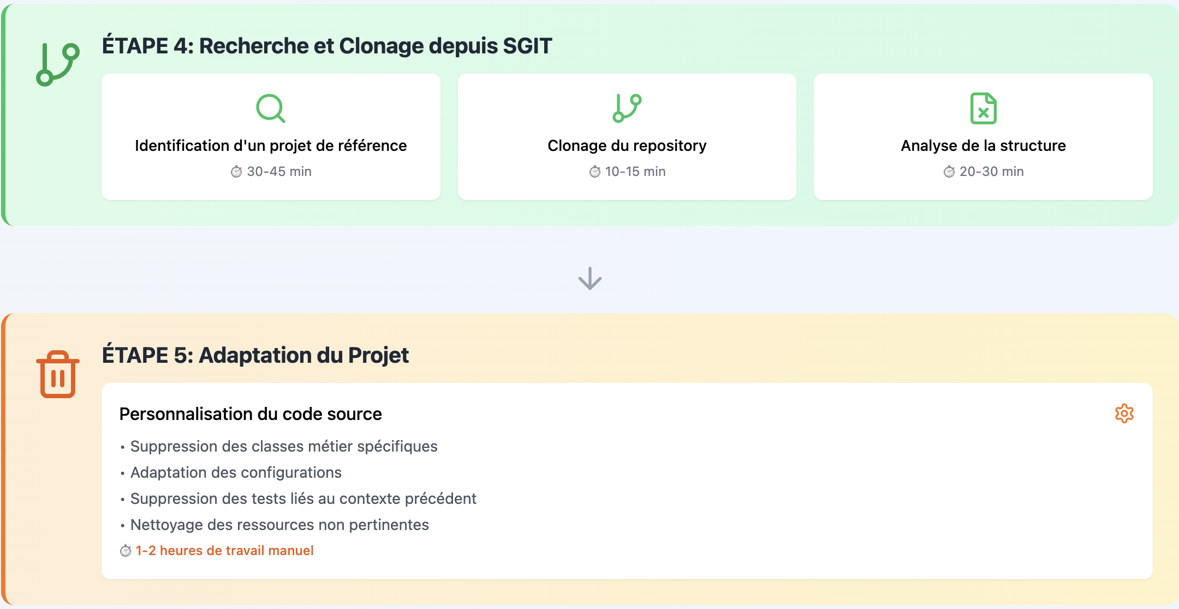
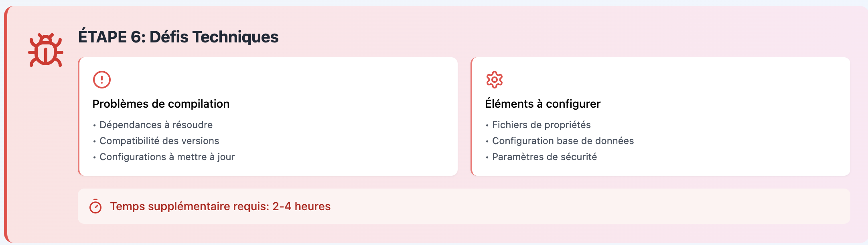
Scénario Réel

Slide 10
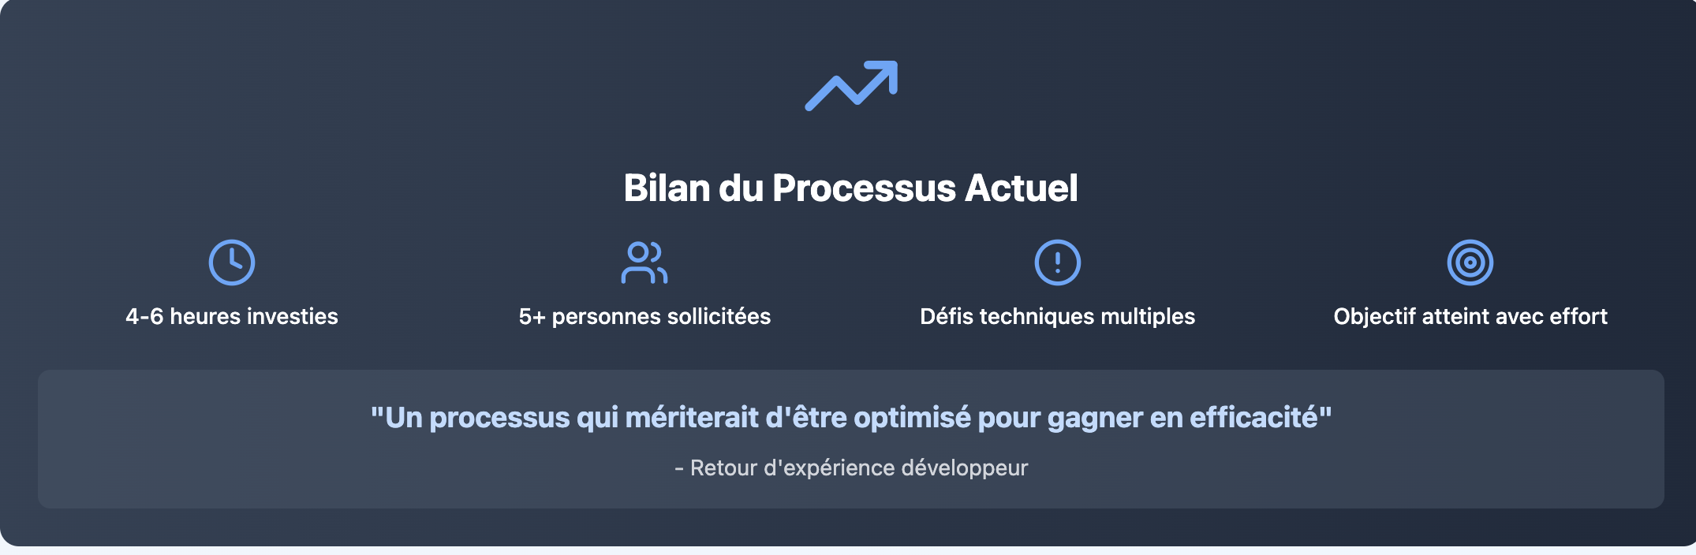
Processus
Bilan du Processus Actuel

Slide 11
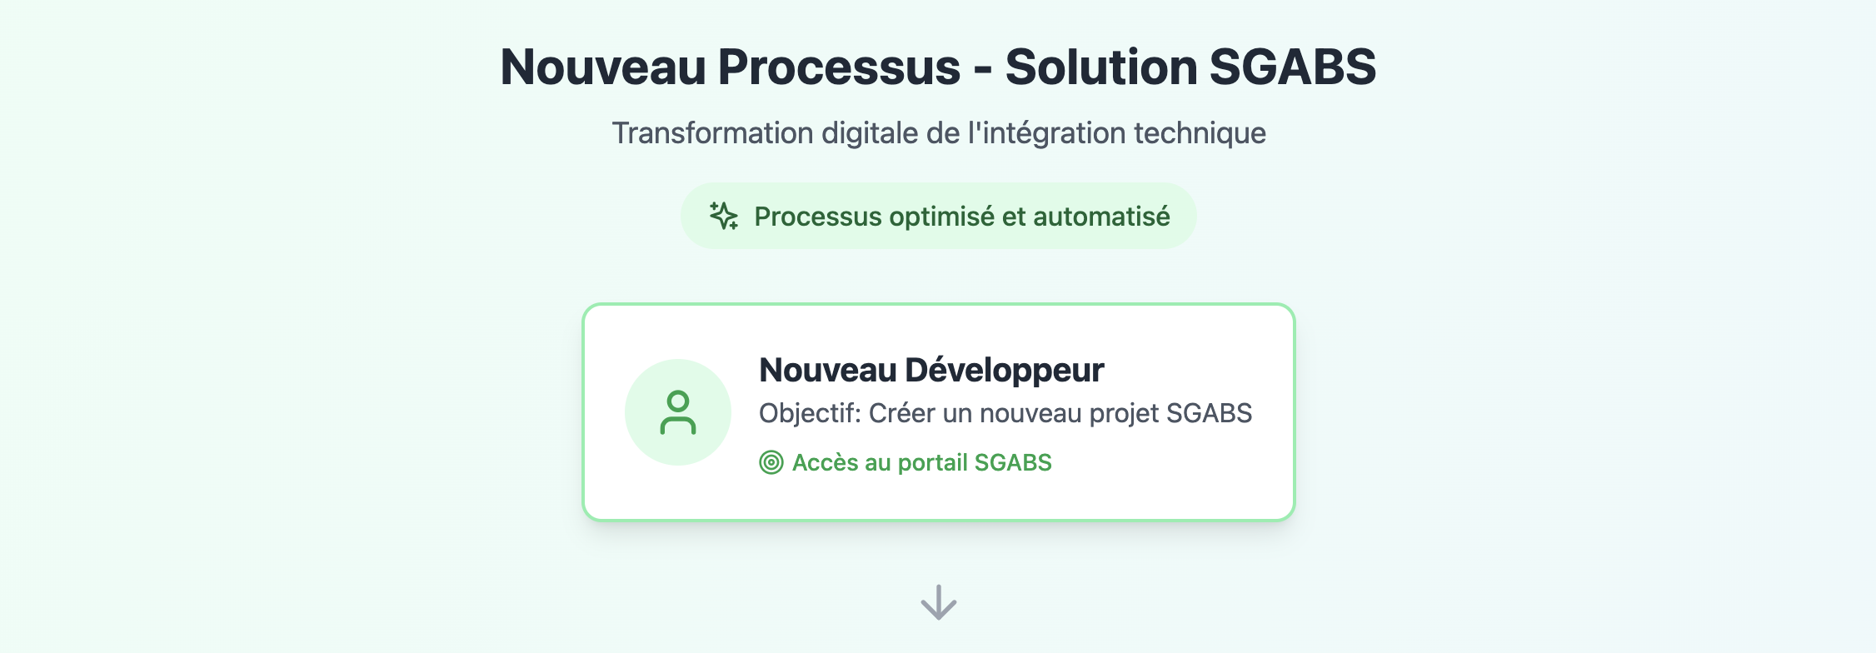
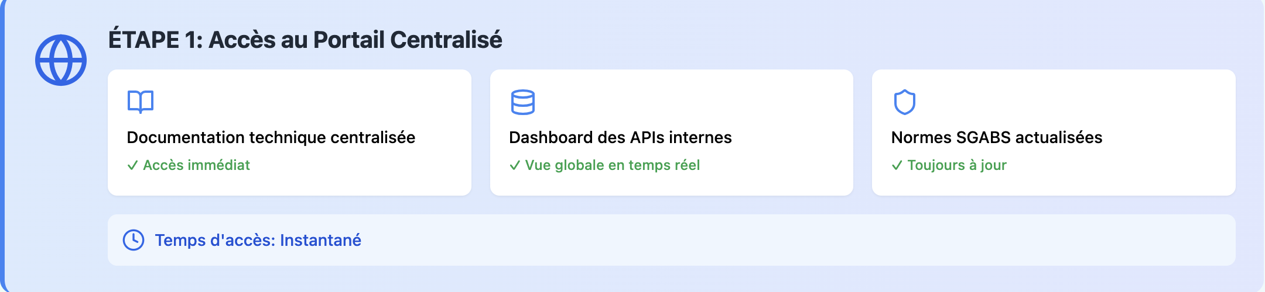
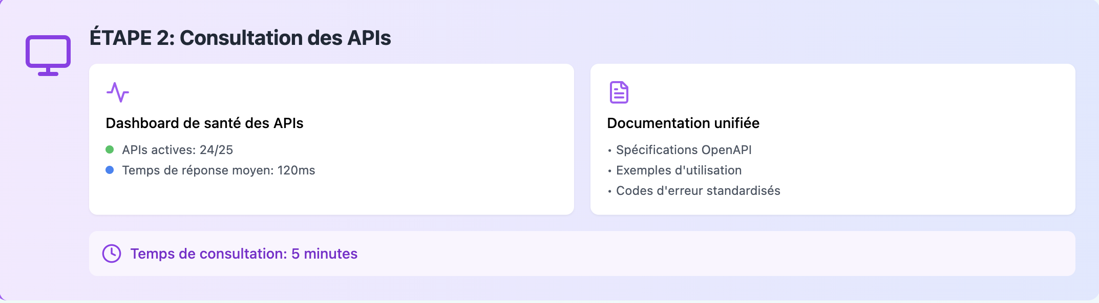
Solution

Slide 12
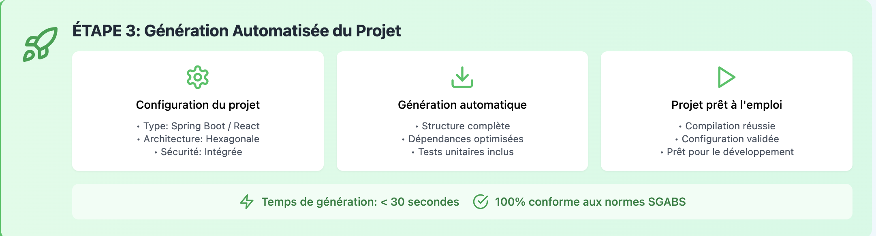
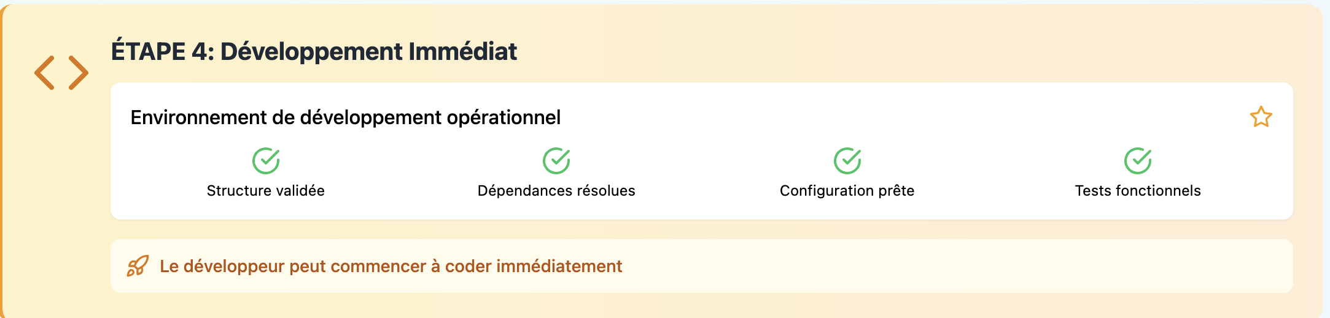
Solution

Slide 13
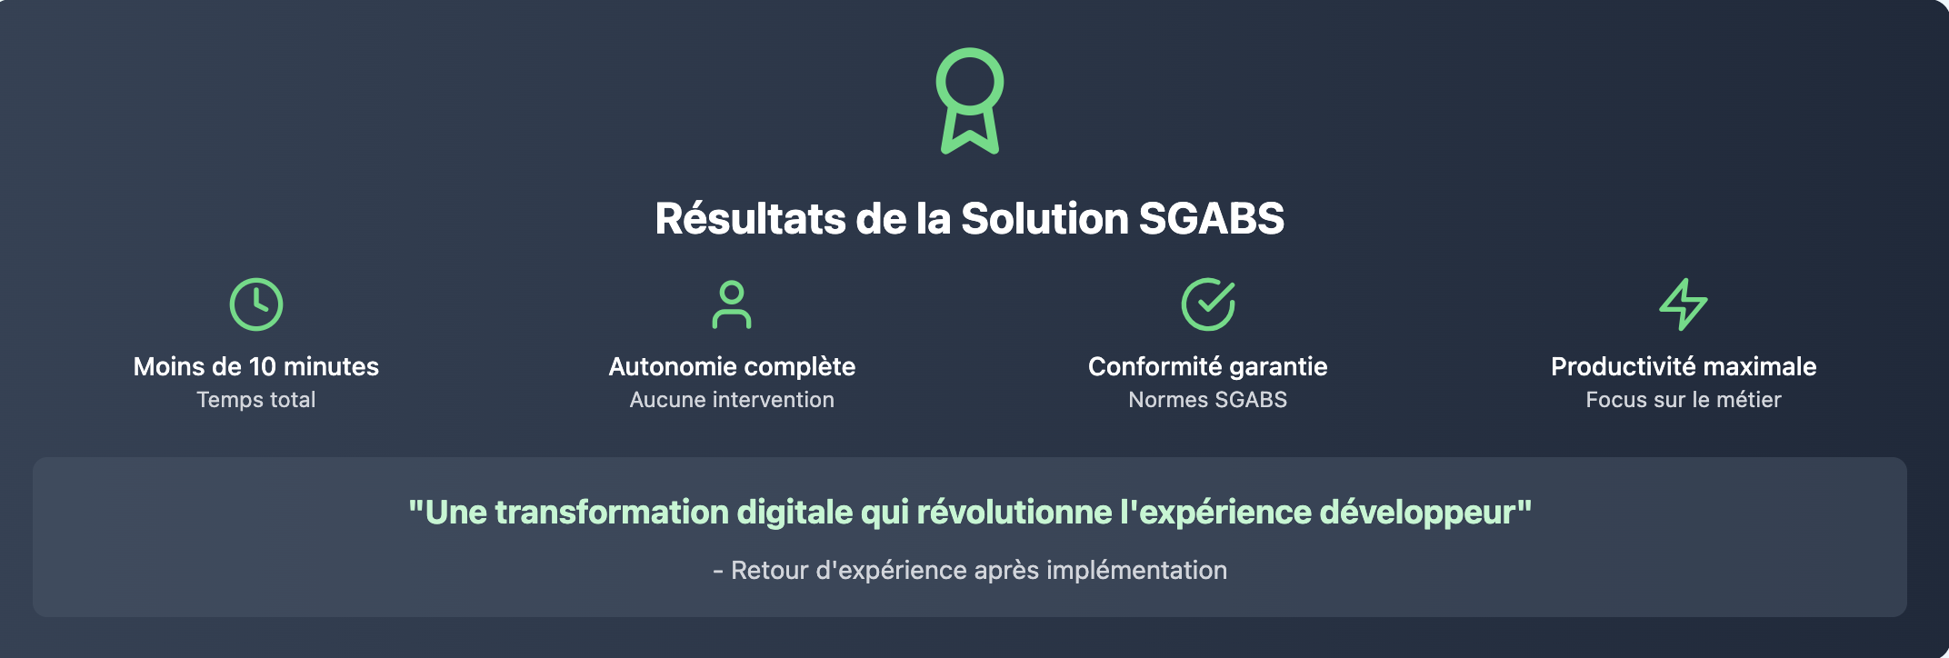
Résultat
Résultat de la solution

Slide 14
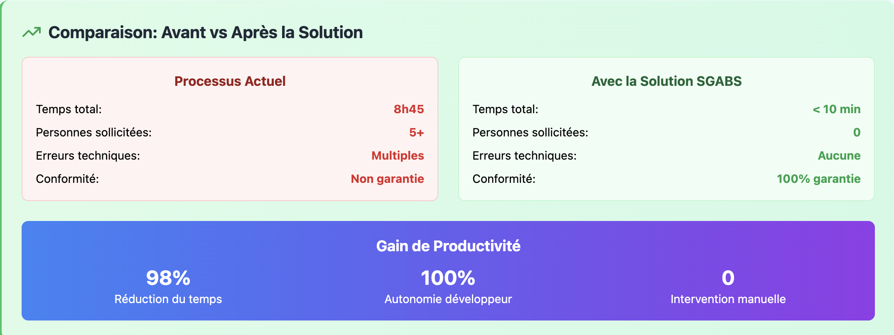
Comparaison
Comparaison

Slide 15
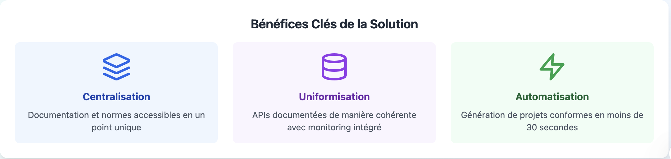
Bénéfices
Bénéfices

Slide 16
Besoins
Besoins Fonctionnels
Le projet généré peut être téléchargé sous forme d’archive compressée
L’utilisateur peut générer un projet Spring Boot et React avec architecture hexagonale via formulaire .
Gestion document
Vue Globale des APIS
Authentification
Consultation, édition, suppression et versioning des documents
Génération projet
Le portail permet de visualiser les APIs avec endpoints, versions, schémas et infrastructures
Téléchargement ZIP
L’accès à la plateforme est conditionné par une authentification Via SG Connect

Slide 17
Besoins
Besoins Non Fonctionnels
Toutes les actions doivent être journalisées pour audit interne
Les documents et projets générés doivent être protégés contre toute fuite ou accès non autorisé
Réactivité
Portabilité
Maintenabilité
L’application doit répondre en moins de 500 ms pour la majorité des opérations
Sécurité
L’application doit être conteneurisable (Docker) et déployable
Traçabilité
Le code doit respecter les conventions internes SGABS et être documenté

Slide 18
Conduite du projet
3
Notes:
La conduite du projet est une démarche qui a pour but d'optimiser et d’assurer le bon déroulement d’un projet.
Dans ce sens, il faudra tout d’abord choisir une méthode de développement et ensuite réaliser un planning à suivre respectant cette méthode.
Pour se faire …

Slide 19
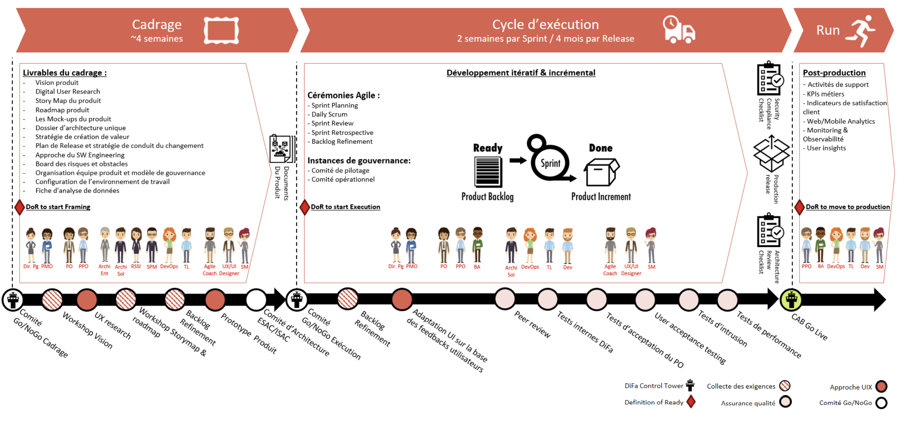
Processus de développement
Planification du projet
Notes:
…Pour se faire, l’équipe Digital Factory a opté pour la méthode agile SCRUM, vu qu'elle permet de réduire le cycle de vie du logiciel et donc d'accélérer son développement.
Ce choix est lié principalement à l'instabilité de l'environnement technologique d'une part, et d'autre part au changement des besoins fonctionnels tout au long du projet suite à de nouvelles éventualités.
Comme on peut voir dans cette figure, le processus de développement adopté est comme suite: un cadrage d’un mois, et suivi des Sprint de deux semaines.
Maintenant, après avoir déterminé le processus de développement adopté … « diapo suivante »

Slide 20
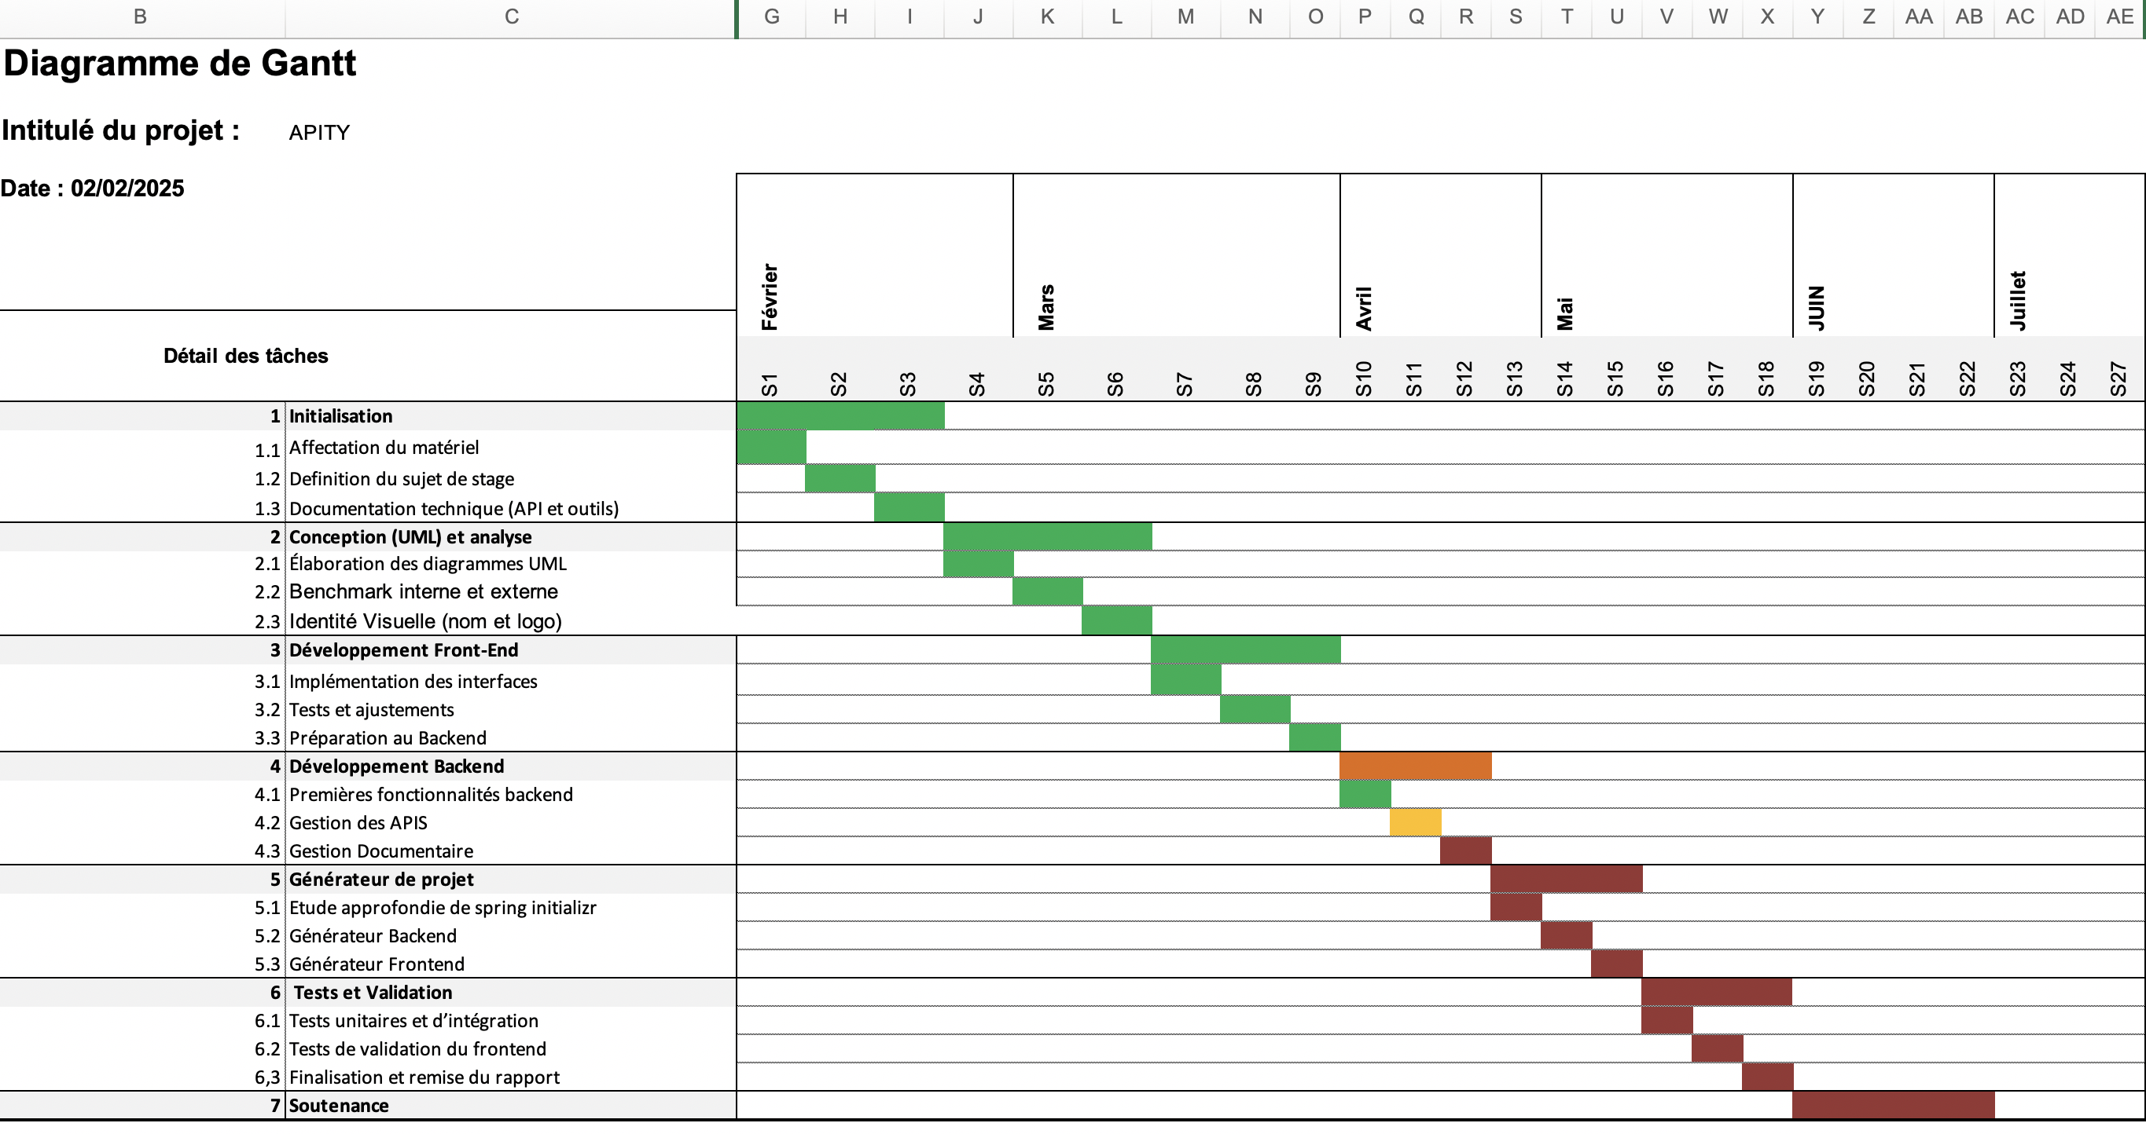
Processus de développement
Planification du projet
Planification du projet avec Gantt

Slide 21
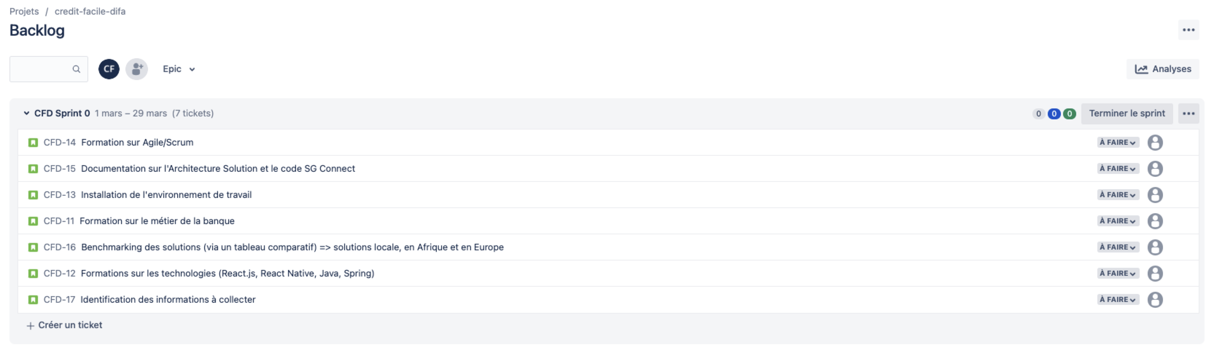
Processus de développement
Planification du projet
Les sprints à réaliser durant le projet

Slide 22
Analyse et conception
4

Slide 23
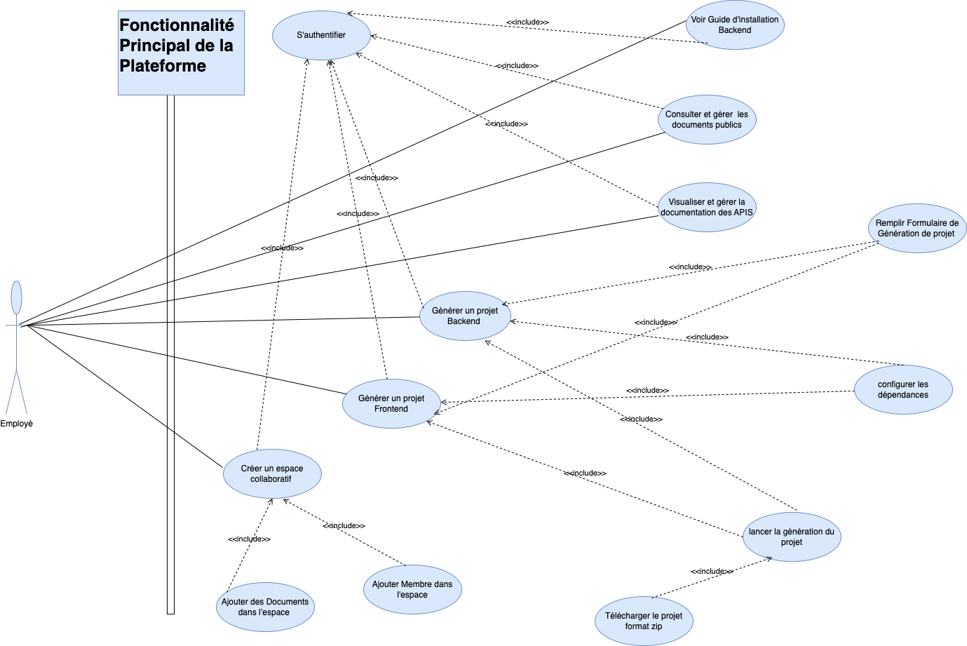
Diagrammes de cas d’utilisation
Diagrammes de séquence
Diagramme de classe

Slide 24
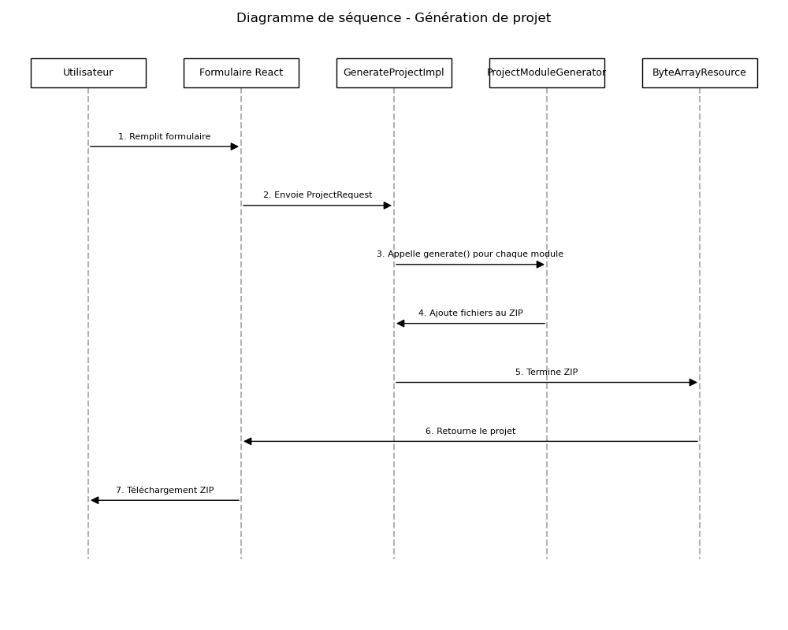
Diagrammes de cas d’utilisation
Diagrammes de séquence
Diagramme de classe

Slide 25
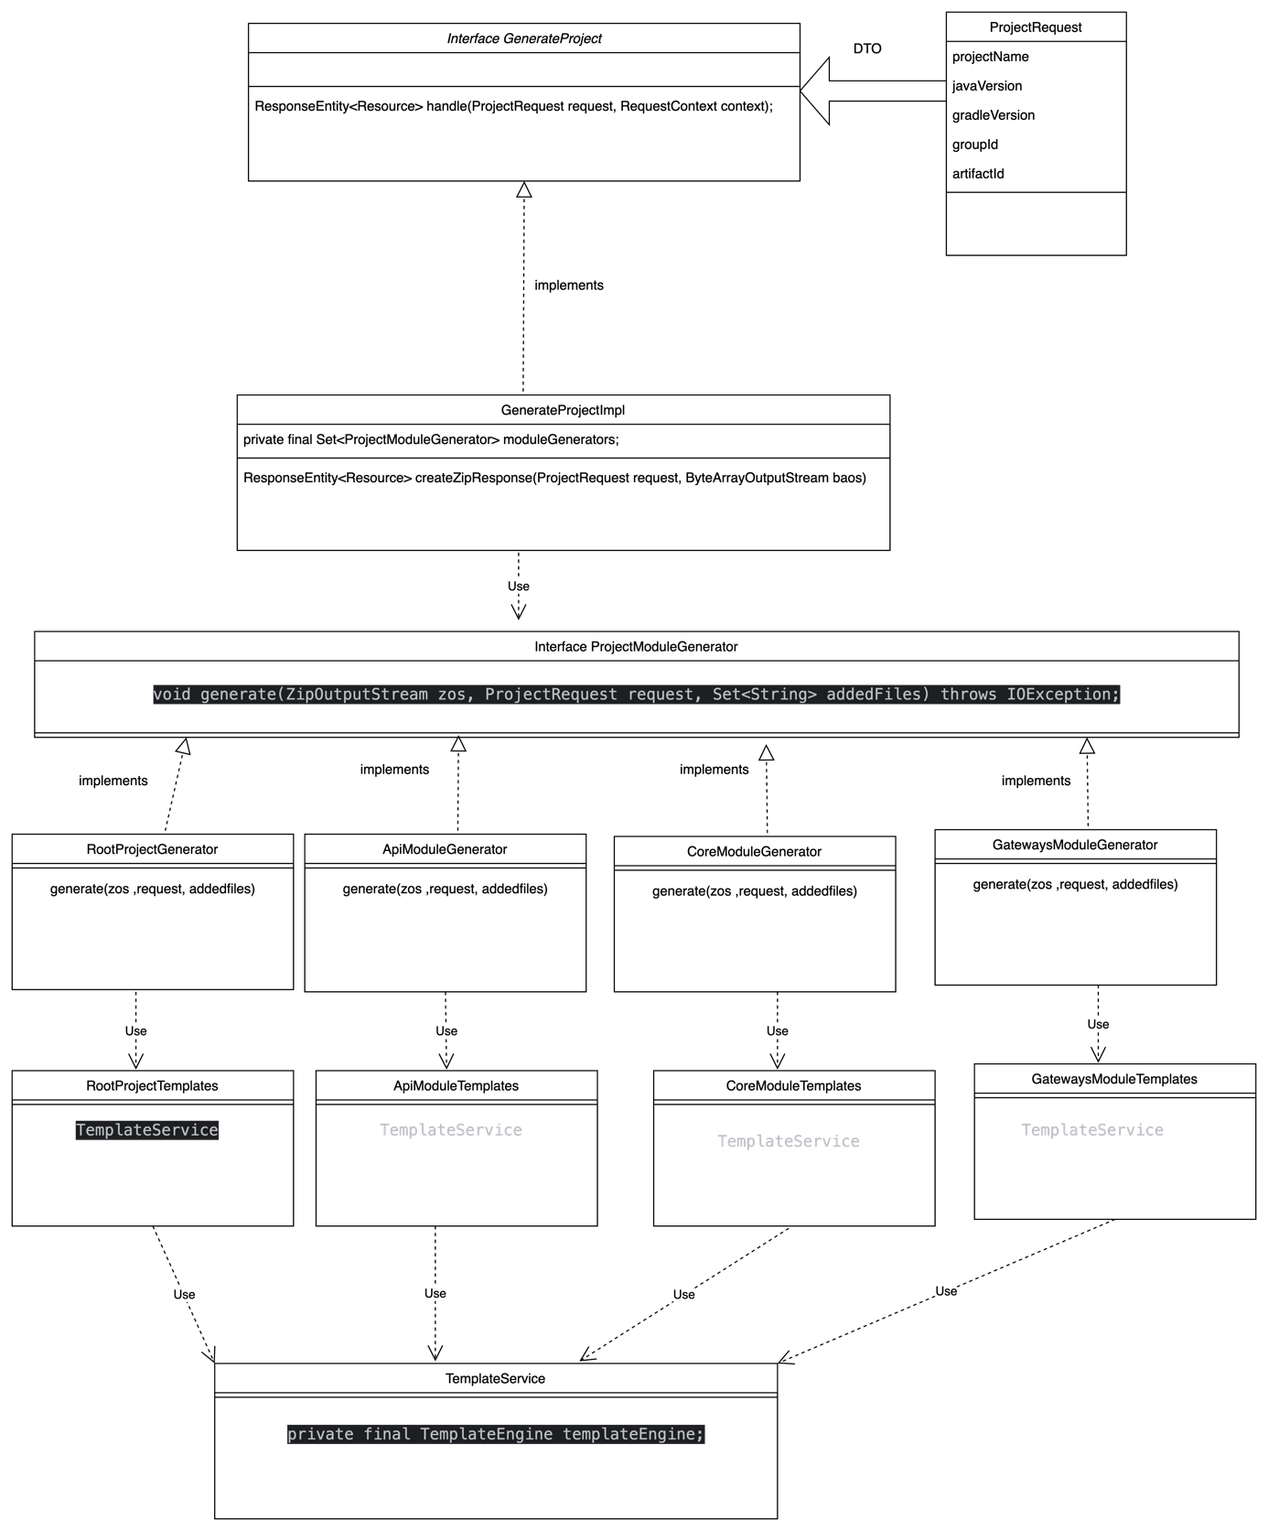
Diagramme de cas d’utilisation
Diagrammes de séquence
Diagramme de classe
Notes:
Et enfin notre diagramme de classe modélisant les classes qui décrivent la structure de l’application.
On va passer dans la partie d’étude technique du projet, qui décrit l’aspect architectural de l’application.

Slide 26
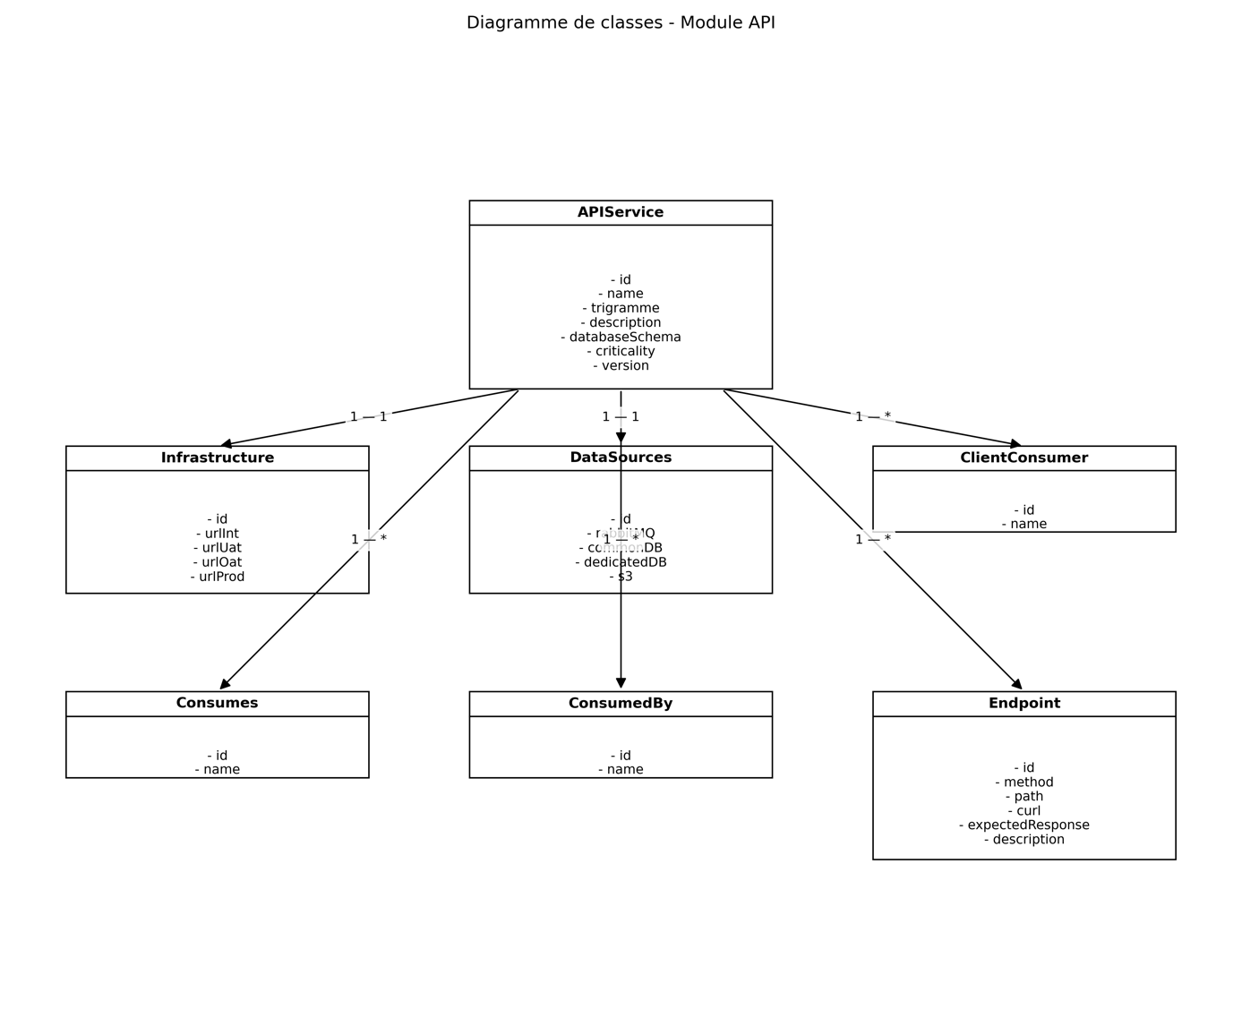
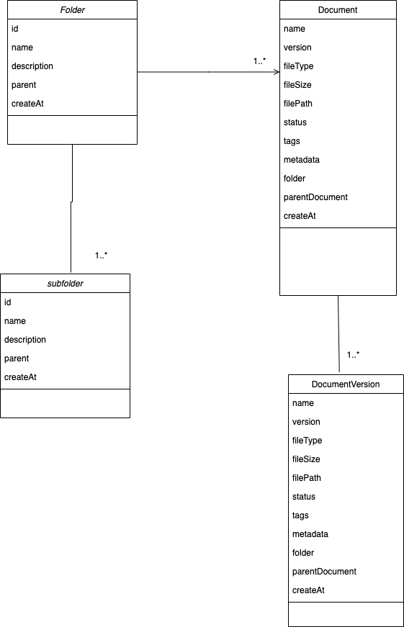
Diagramme de cas d’utilisation
Diagrammes de séquence
Diagramme de classe

Slide 27
Déroulement détaillé du processus D’authentification
5
Notes:
… On va passer dans la partie d’étude technique du projet, qui décrit l’aspect architectural de l’application.

Slide 28
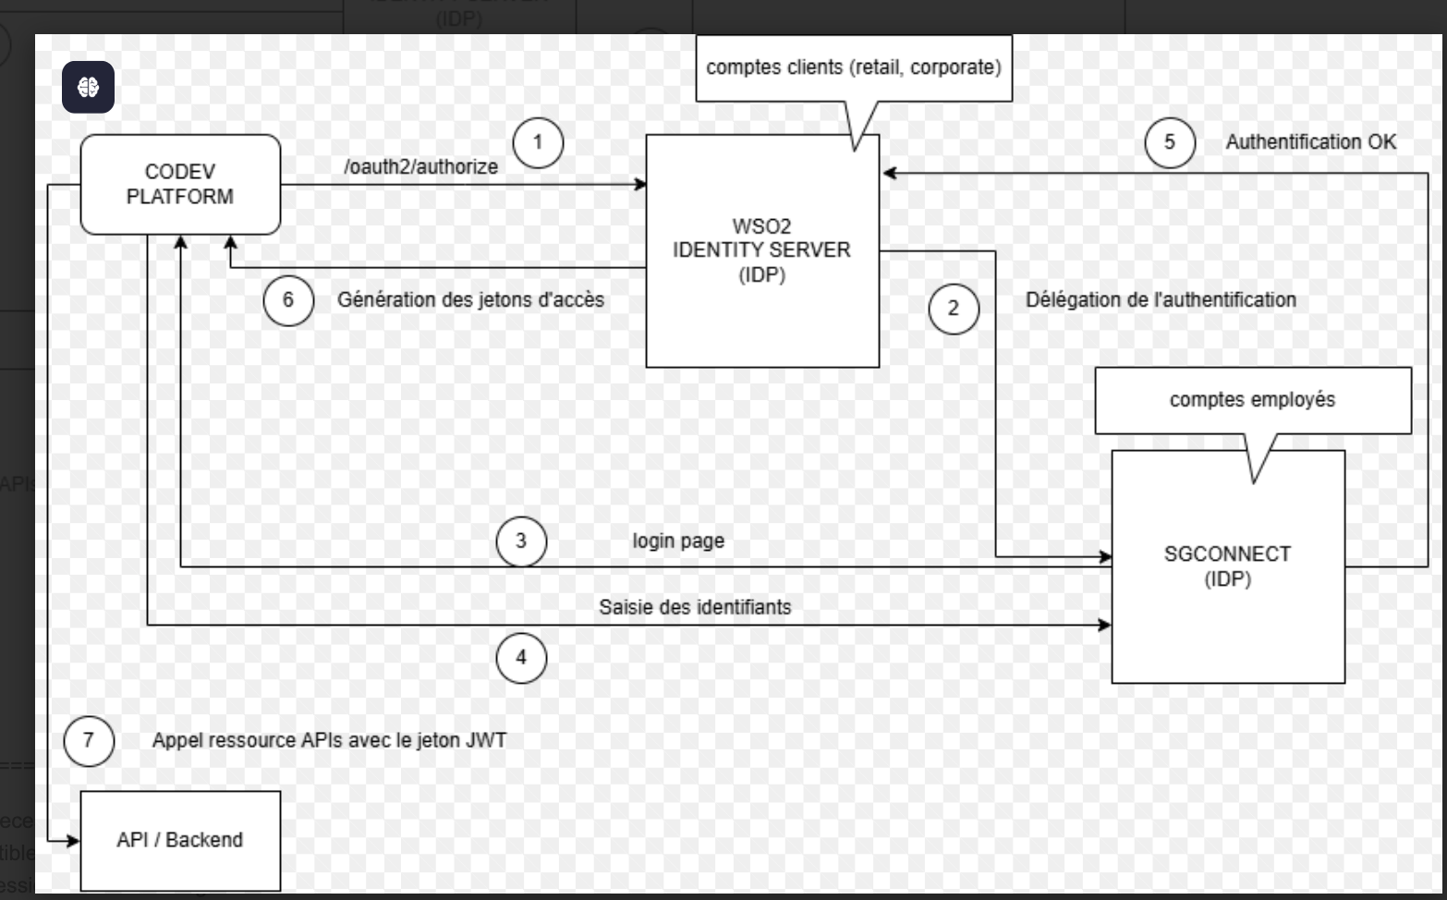
SG Connect

Slide 29
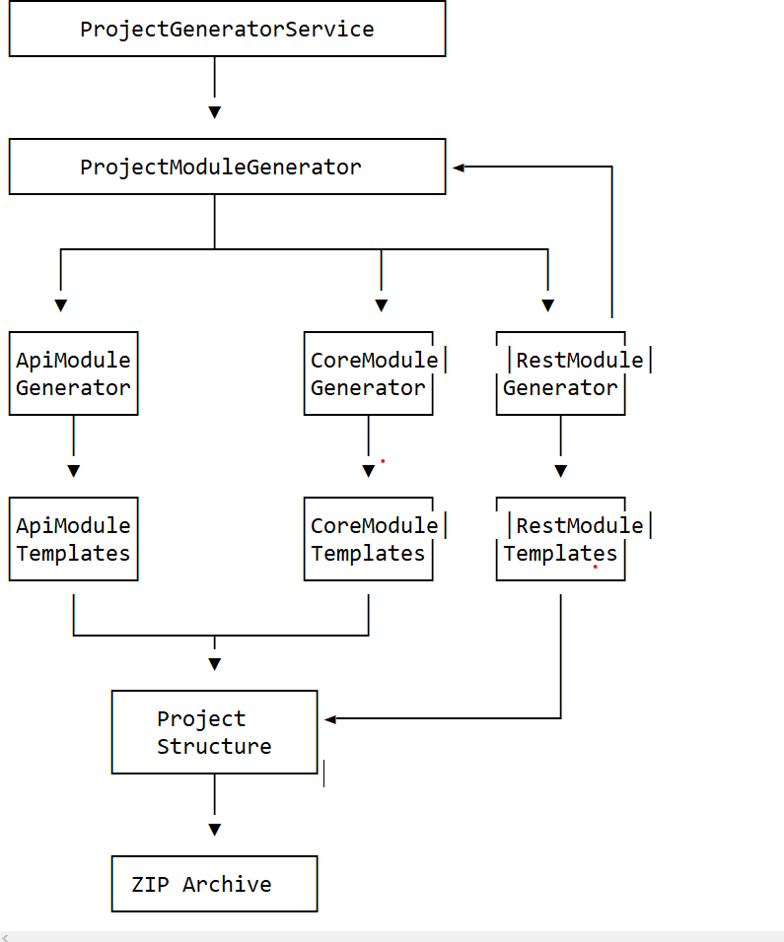
Architecture Technique Génération

Slide 30


















Environnement de développement
Front End
Back End
Langages

Slide 31
Démo Live
6

Slide 32
Conclusion
7

Slide 33

Conclusion
Perspectives

Slide 34
Conclusion
Perspectives

Slide 35
Merci pour
Votre attention
Notes:
Je vous remercie de votre attention.
Merci beaucoup.

